Slide 1
KROKODILI
Ekonomska šola Murska Sobota

Slide 2
Vsebina
Uvod
Opredelitev področja
Namen in cilji
Družine
Razmnoževanje
Prehranjevanje
Razširjenost
Telesna zgradba
Evolucija

Slide 3
1. Opredelitev področja
Za to področje sem se odločil, ker sem želel čim več izvedeti o krokodilih.
Predstavil vam bom, kako se krokodili razmnožujejo, prehranjujejo, kje so razširjeni, …

Slide 4
2. Namen in cilji
To področje sem si izbral, da bi vam pokazal, kako se krokodili obnašajo.
Pri predstavitvi boste spoznali, kako se krokodili razmnožujejo, prehranjujejo, …

Slide 5
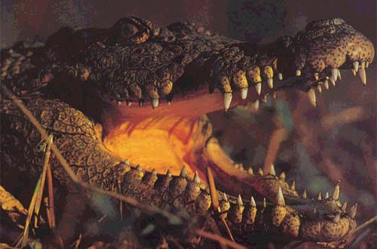
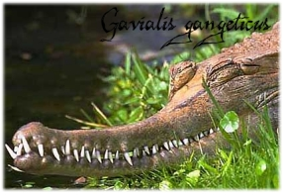
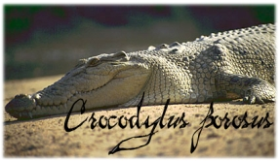
Družine
Aligatorji
Gaviali
Pravi krokodili

Slide 6
Aligatorji
Delimo jih na:
Kitajske aligatorje (spodnjem toku Rdeče reke
Ameriški aligator (močvirja JV ZDA)
Aligatorji se od krokodilov ločijo po zgornjih zobeh (zgornji mu štrlijo prek spodnjih)

Slide 7
Pravi krokodili
13 vrst (Tropski deli Amerike, Afrike, Azije in Avstralije)
Največji je letvičar (8,1 m), živi v Aziji in Avstraliji
najmanjši toponosi krokodil (1,2 m)
Samica razkoplje gnezdo in pomaga malim krokodilčkom prilesti iz jajc, nato pa jih v gobcu odnese v vodo.

Slide 8
Gaviali
Gaviali imajo nasproti pravim krokodilom in aligatorjem zelo ožji gobec
Razmnožujejo se spolno
Dihajo s pljuči
Imajo nestalno telesno temperaturo.
Živijo pa v močvirnatem ozemlju

Slide 9
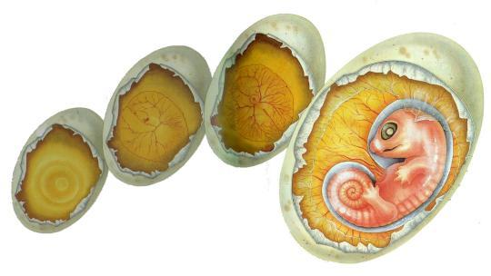
Razmnoževanje
Ležejo jajca (amniotsko jajce)
Iz zarodka izraščajo membrane, ki ščitijo zarodek in obdajajo rumenjak
Zarodek je podoben staršem, le da je manjši

Slide 10
Prehranjevanje
Krokodil se giblje pod vodo, brez hrupa in ko pride dovolj blizu do plena ga ugrabi in požre.
80 odstotkov njihovih napadov je uspešnih
Imajo zelo močne čeljusti

Slide 11
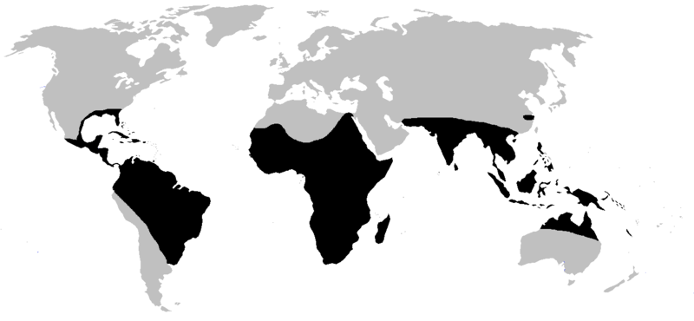
Razširjenost

Slide 12
Telesna zgradba
Krokodili so dolge valjaste oblike
Srce je razdeljeno na štiri dele
Odrasli krokodili so ponavadi dolgi 1,52 do 1,83 metrov
Samci so v primerjavi s samicami zelo veliki
Imajo debelo zunanjo kožo, ki je precej hrapava. Imajo dolgo glavo in dolg rep
Vsi zobje so enake oblike

Slide 13
Evolucija ali razvoj
Predniki krokodilov, imenovani psuedosuchian, so lahko hodili po zadnjih nogah
lobanjski prede
Ker so večina živili v vodi, se je njihovo telo temu prilagodilo
Preživeli so zaradi sprememb v obliki telesa in težnje k prilagajanju podnebju

